Slide 1
Progress Tim Simpel

Slide 2
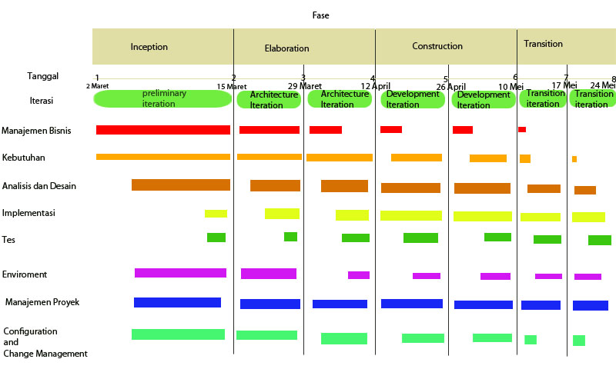
Iterasi

Slide 3
Iterasi
Inception ( selesai ) – 15
Terlambat 1 minggu ( sekarang tanggal 22 )
Dikarenakan beberapa halangan
Memasuki Tahap Elaboration

Slide 4
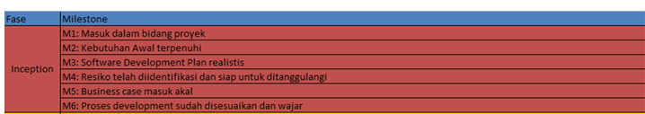
Milestones
M1. Proyek mulai dikerjakan
M2. Kebutuhan awal yaitu penggalian kebutuhan dengan melakukan wawancara terdapat dalam notulensi, dokumen Vision
Software Development Plan telah siap, namun masih dapat diperbaiki kedepannya
Resiko telah diidentifikasi
Dokumen Business case telah dibuat untuk menganalisa realisasi rencana pengembangan perangkat lunak Ojopodo dengan memperhatikan sisi ekonomi dari proyek ini
Proses development dengan mempertimbangkan : OS ,DBMS, Software pemrograman , dan Bahasa pemrograman

Slide 5
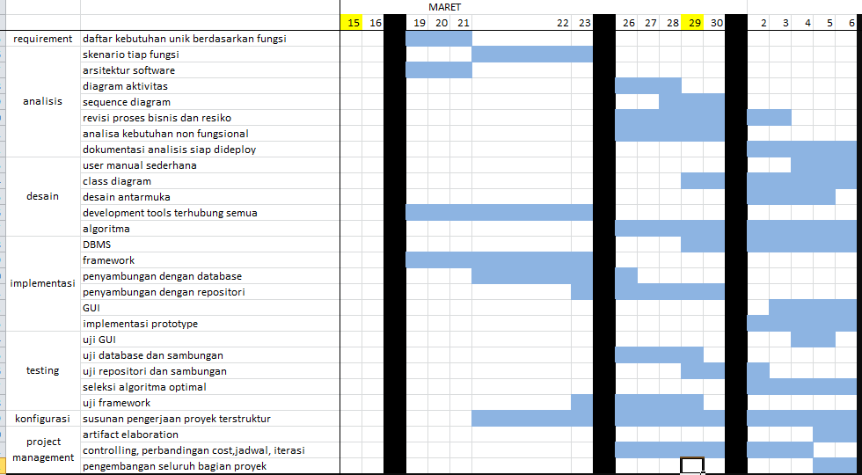
Jadwal Kedepan

